Slide 1
Grandma's Recipes🌈
представляє
</>
Grandma's Recipes🌈
Ткач Єгор
Backend Developer
QA Engineer
Technical writer
Цимбалюк Олександр
Team Lead
Fullstack Developer
Product Designer
Scrum Master

Slide 2
Grandma's Recipes🌈
представляє
</>
Grandma's Recipes🌈
У вас була
Ткач Єгор
Backend Developer
QA Engineer
Technical writer
Цимбалюк Олександр
Team Lead
Fullstack Developer
Product Designer
Scrum Master
Не знаєте, як швидко та смачно перекусити?
Чи не знаєте, що приготувати з доступних продуктів?
Чим здивувати та почастувати гостей?
проблема?

Slide 3
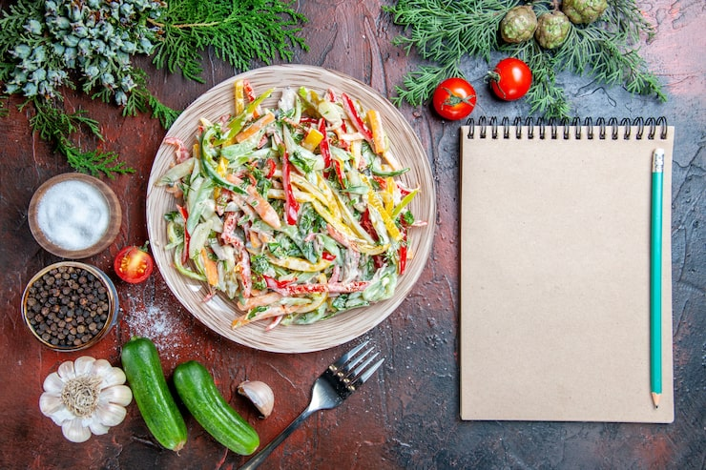
</>
Grandma's Recipes🌈
Grandma's Recipes🌈
У вас була
проблема?
- це рішення
Ткач Єгор
Backend Developer
QA Engineer
Technical writer
Цимбалюк Олександр
Team Lead
Fullstack Developer
Product Designer
Scrum Master
Завдяки простій системі фільтрації та широкому вибору рецептів ви легко підберете відповідний варіант
Не знаєте, як швидко та смачно перекусити?
Чи не знаєте, що приготувати з доступних продуктів?
Чим здивувати та почастувати гостей?

Slide 4
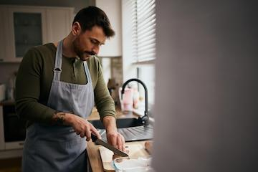

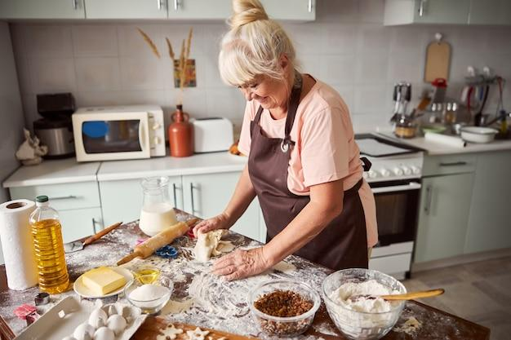
Grandma's Recipes🌈
- це рішення
Завдяки простій системі фільтрації та широкому вибору рецептів ви легко підберете відповідний варіант

Slide 5
- це рішення
Завдяки простій системі фільтрації та широкому вибору рецептів ви легко підберете відповідний варіант
Grandma's Recipes🌈
Сайтом можуть користуватися від дітей до дорослих
Завдяки простій системі фільтрації та великому розмаїттю рецептів кожен зможе знайти щось за своїм смаком та рівнем навичок

Slide 6
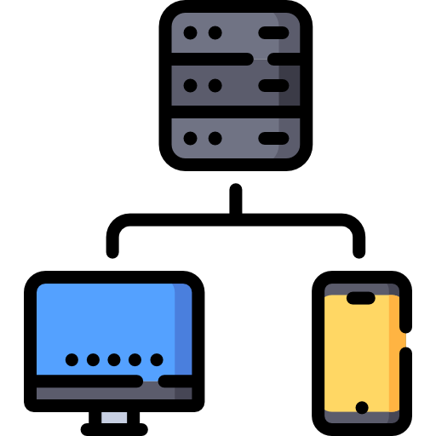
Grandma's Recipes🌈
Архітектура
React Client
HTTP/JSON
ASP.NET Web API
EF Core
SQL Server Database

Slide 7


Grandma's Recipes🌈
Використані інструменти
Git+GitHub
EFCore
React
Telegram
Figma
Scalar

Slide 8

Grandma's Recipes🌈
Досягнуті цілі
Реєстрація користувачів
Реалізовано пагінацію списку рецептів
Додано просунуту систему фільтрів
Створено адаптивний та інтуїтивний UI
Зручний покроковий перегляд рецептів

Slide 9

Grandma's Recipes🌈
42 коміти
35 Unit тестів
30+ REST API endpoint'ів
15 Entity моделей
30+ DTO моделей
JWT авторизація + Refresh Tokens
Pagination та система фільтрації рецептів
Repository + Service architecture
Password hashing

Slide 10

Grandma's Recipes🌈
Чому цей проєкт важливий / потенціал
Мета: Швидкий пошук рецептів та популяризація здорового способу життя.
Монетизація: Реклама, платний доступ (SaaS).
Масштабування: Створення кулінарної платформи або власного шоу.

Slide 11
Grandma's Recipes🌈
Дякую за увагу
Цимбалюк Олександр - github.com/CutoffSquire917 Ткач Єгор - github.com/ZIoy1337

